Slide 1

Het Nederlands-Vlaams Bijbelgenootschap vraagt om uw steun
De Bijbel verandert mensen. Vanuit die overtuiging is ‘de Bijbel open’ onze missie: in Nederland, Vlaanderen en wereldwijd.
We steunen Bijbelvertaal- en verspreidingsprojecten van onze collega-Bijbelgenootschappen over de hele wereld. Zij werken samen met lokale kerken om te zorgen voor goede vertalingen, en zodat Bijbels tegen lage kosten of zelfs gratis beschikbaar worden gesteld aan mensen die graag een Bijbel willen.
In Nederland en Vlaanderen zorgen we voor goede Bijbelvertalingen, maken we Bijbels voor diverse doelgroepen, zoals de Jongerenbijbel en de Samenleesbijbel,
en maken we programma’s zoals Bijbel Basics en Bijbel Next gratis voor kerken.

Slide 2
Geef voor de Samenleesbijbel wereldwijd
De Samenleesbijbel is in 2015 door het NBG gemaakt en wordt in heel veel gezinnen gebruikt. Vast ook in jullie kerk!
In 2019 maakten we een speciale editie voor het buitenland met daarin 100 stappen. Inmiddels hebben we al ruim 800.000 van deze Samenleesbijbels kunnen verspreiden: in 16 talen, in 39 landen. O.a. in Angola, Honduras, Cambodja, Irak en Roemenië. Wat een impact in zoveel families!
En de vraag blijft. In 2026 hopen we 1 miljoen Samenleesbijbels verspreid te hebben. Helpen jullie mee?
Dankzij jouw gift in deze collecte kunnen we nog meer Samenleesbijbels wereldwijd verspreiden, en Gods boodschap van liefde met nog veel meer gezinnen delen!

Slide 3
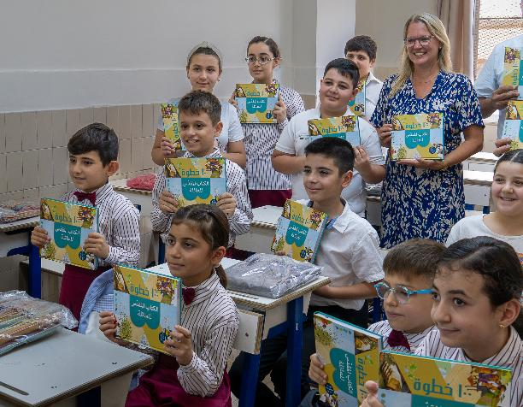
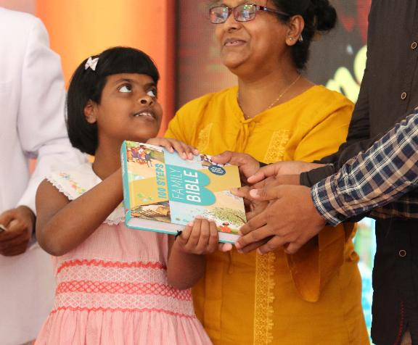
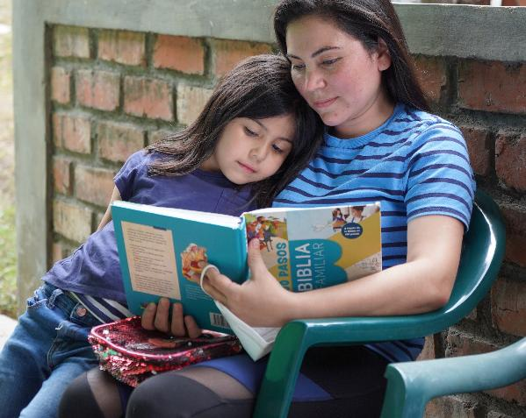
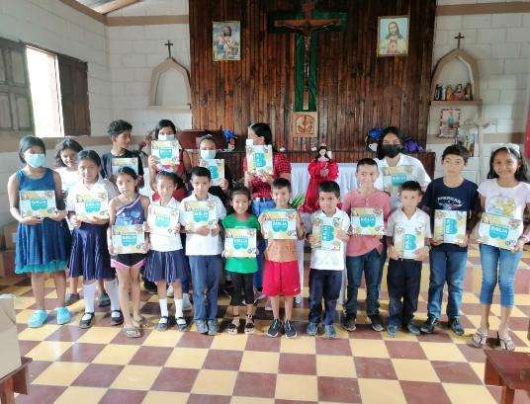
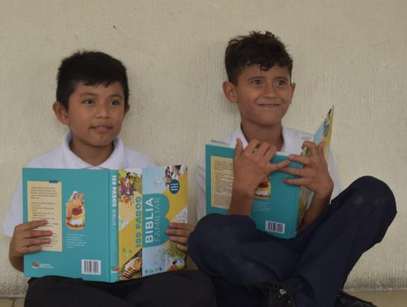
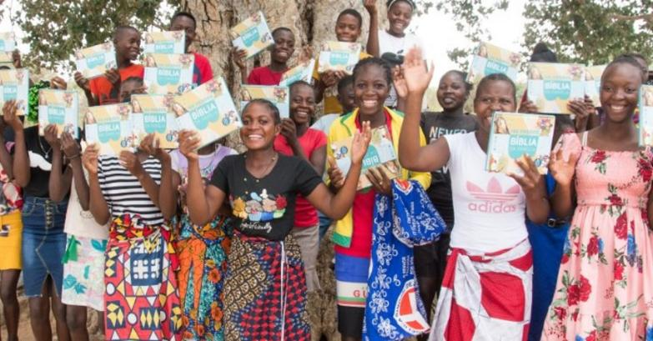
Onze Samenleesbijbel wereldwijd gebruikt!

Slide 4
Geef voor de wereldwijde verspreiding van de Samenleesbijbel!
Bijbelgenootschappen van over de hele wereld willen ook een Samenleesbijbel
in hun eigen taal. De tekst wordt lokaal vertaald. De vormgeving, productie en het transport regelt het NBG.
Invoegen QR code, GIVT app of ander systeem dat uw gemeente gebruikt voor de collecte .

